Slide 1
Территориальный отраслевой исполнительный орган государственной власти
Свердловской области – Управление социальной политики Министерства социальной политики Свердловской области по Богдановичскому району
О выполнении Плана мероприятий
по противодействию коррупции
за 2019 год
28 января 2020 года

Slide 2
Организация сферы социальной защиты на территории
ГО Богданович
Управление социальной политики по Богдановичскому району
Государственное автономное учреждение социального обслуживания Свердловской области Центр социальной помощи семье и детям города Богдановича
Государственное казенное учреждение социального обслуживания Свердловской области Социально-реабилитационный центр для несовершеннолетних города Богдановича

Slide 3
Совершенствование работы по профилактике коррупционных и иных правонарушений
Организация предоставления сведений о доходах, имуществе и обязательствах имущественного характера государственными гражданскими служащим. Проведение проверки сведений о доходах, имуществе, обязательствах имущественного характера, представляемых государственными гражданскими служащими
Выявление случаев возникновения конфликта интересов, возникающих у государственных гражданских служащих Управления
Обеспечение деятельности комиссии по соблюдению требований к служебному поведению и урегулированию конфликта интересов Управления социальной политики по Богдановичскому району
Мониторинг и актуализация перечней должностей, замещение которых налагает обязанность представлять сведения о доходах, расходах, об имуществе и обязательствах имущественного характера; перечня коррупционно-опасных сфер деятельности
Контроль и анализ ситуации по соблюдению гражданскими служащими ограничений, запретов, требований о предотвращении или урегулировании конфликта интересов

Slide 4
Организация работы комиссии по соблюдению требований к служебному поведению и урегулированию конфликта интересов
Заседания комиссии по соблюдению требований к служебному поведению и урегулированию конфликта интересов в Управлениях социальной политики по Богдановичскому району
2017 год – 3
2019 год – 1
2018 год – 3

Slide 5
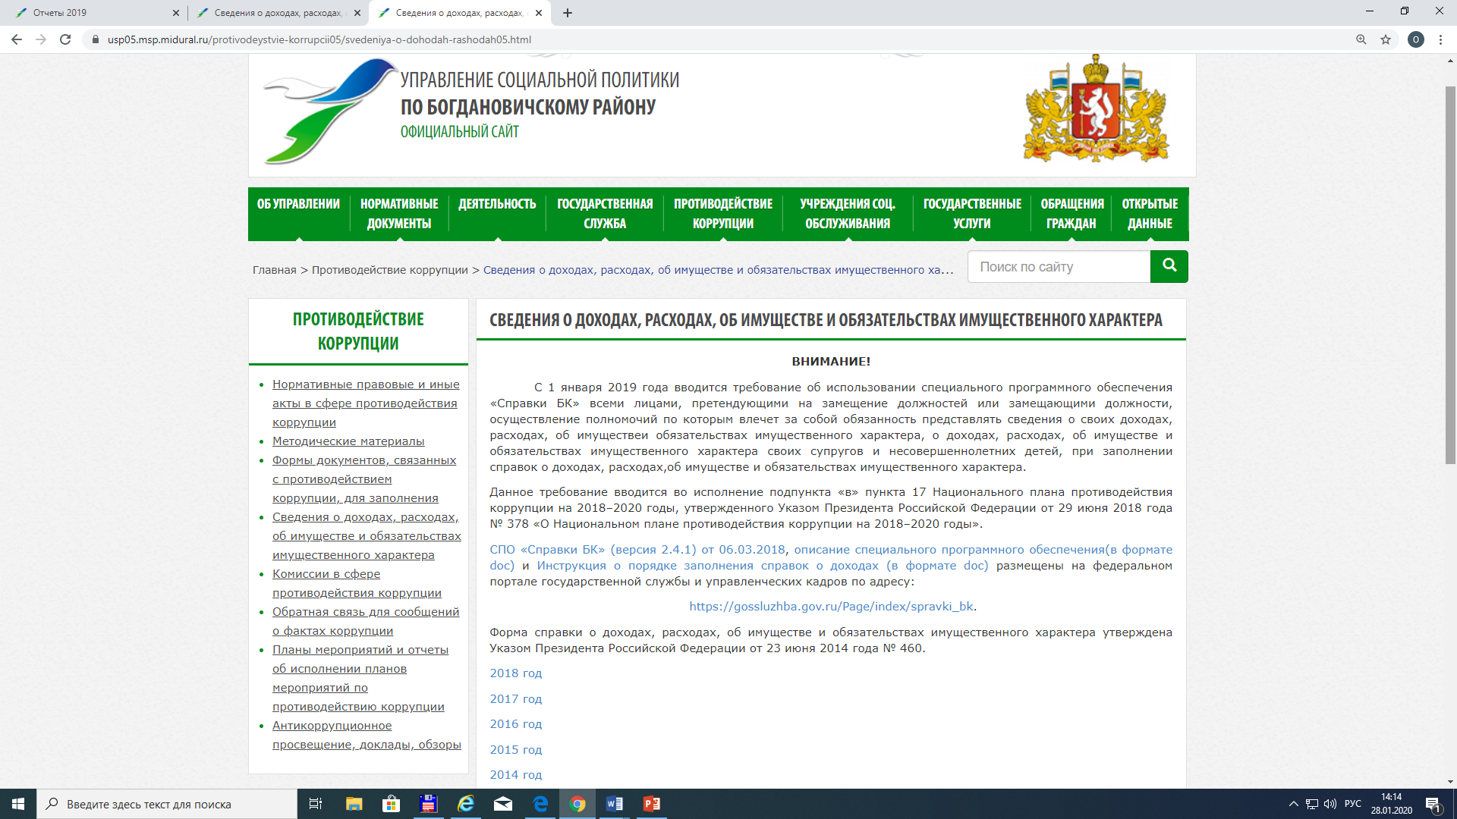
Предоставление сведений о доходах, расходах, имуществе и обязательствах имущественного характера
В 2019 году Сведения о доходах, расходах, имуществе и обязательствах имущественного характера представили:
17 гражданских служащих Управления социальной политики по Богдановичскому району
в Инспекцию федеральной налоговой службы направлено 40 справок о доходах, об имуществе и обязательствах имущественного характера, представленных государственными гражданскими служащими на себя, на супругов и несовершеннолетних детей. Расхождений не выявлено.

Slide 6
Соблюдение государственными гражданскими служащими Управления социальной политики по Богдановичскому району ограничений, запретов, обязанностей, установленных в целях противодействия коррупции
В перечень должностей государственной гражданской службы территориального отраслевого исполнительного органа государственной власти Свердловской области - Управления социальной политики Министерства социальной политики Свердловской области по Богдановичскому району, при назначении на которые граждане и при замещении которых государственные гражданские служащие Свердловской области обязаны представлять сведения о доходах, расходах, об имуществе и обязательствах имущественного характера, а также сведения о доходах, расходах, об имуществе и обязательствах имущественного характера своих супруги (супруга) и несовершеннолетних детей - включены 21 служащий.
В 2016-2019 годах государственные гражданские служащие Управления социальной политики по Богдановичскому району к ответственности не привлекались. Ограничения и запреты, связанные с прохождением государственной гражданской службы Свердловской области, соблюдаются.

Slide 7
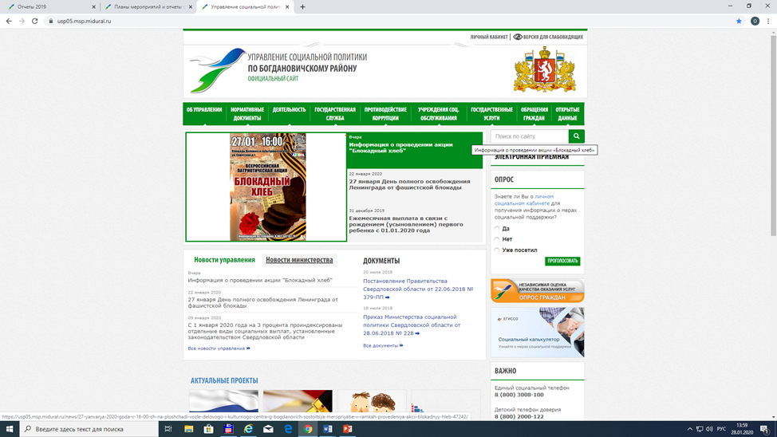
Обеспечение открытости Управления социальной политики по Богдановичскому району
Обеспечение доступа к информации о деятельности органов социальной защиты
ГО Богданович

Slide 8
Прием обращений граждан и организаций по вопросам коррупции
В письменном виде
В электронном виде на официальных сайтах в сети Интернет
По «телефону доверия» по вопросам противодействия коррупции +7 (34376) 5-08-78
На личном приеме граждан
Посредством Федеральной государственной информационной системы досудебного обжалования

Slide 9

Результаты работы по противодействию коррупции
Обращения по фактам коррупции в отношении гражданских служащих Управления социальной политики по Богдановичскому району не зарегистрированы
Жалобы и информация о нарушениях гражданскими служащими Управления социальной политики по Богдановичскому району антикоррупционного законодательства по «телефону доверия» не поступали
Ситуации, связанные с конфликтом интересов при исполнении должностных обязанностей гражданскими служащими Управления социальной политики по Богдановичскому району не выявлены
Факты неисполнения гражданскими служащими Управления социальной политики по Богдановичскому району установленного порядка сообщения о получения подарка не выявлены

